Slide 1
IZVJEŠĆE O RADU HUROŠ-a 2012. - 2016. g.
PREDSJEDNIK HUROŠ-a:
Nikica Mihaljević, prof.

Slide 2
I. SKUPŠTINE HUROŠ-a
ODRŽANE TRI ( 3 ) SKUPŠTINE:
PULA - 13. 11. 2012. – REDOVNA IZBORNA SKUPŠTINA
Usvojeno izvješće o radu od 2009. – 2012. g.
Usvojeno financijsko izvješće za 2011. g.
Izabran predsjednik i Nadzorni odbor
1. OPATIJA – 22. 10. 2013. - REDOVNA IZVJEŠTAJNA SKUPŠTINA
Usvojeno izvješće o radu za 2012. g.
Usvojeno financijsko izvješće za 2012. g.
2. SOLARIS - 15. 10. 2014. - REDOVNA IZVJEŠTAJNA SKUPŠTINA
Usvojeno izvješće o radu za 2013. g.
Usvojeno financijsko izvješće za 2013. g.
Usvojena izmjena Statuta čl. 44 – zamjenik predsjednika ogranka
Počasni član Udruge gosp. Andrija Buntić, predsjednik Kluba umirovljenika
3. M. LOŠINJ - 14. 10. 2015. - REDOVNA IZVJEŠTAJNA SKUPŠTINA
Usvojeno izvješće o radu za 2014. g.
Usvojeno financijsko izvješće za 2014. g.
Usvojene Izmjene i dopune Statuta prema Zakonu o udrugama
Imenovan likvidator Udruge
Kolegica Marita Guć, ravnateljica OŠ Manuš - Split izabrana u Nadzorni odbor umjesto kolege Mije Bajića
DUBROVNIK – 8. 11. 2016. – REDOVNA IZBORNA SKUPŠTINA

Slide 3
II. PREDSJEDNIŠTVO I NADZORNI ODBOR
ODRŽANO DEVET (9) SJEDNICA PREDSJEDNIŠTVA
Izabran glavni tajnik i tri (3) dopredsjednika na prijedlog predsjednika prema Statutu
Izabran Izvršni odbor od devet (9 ) članova na prijedlog predsjednika prema Statutu
Usvajani godišnji planovi i programi rada za svaku godinu od 2012. – 2016. g.
Usvajani godišnji financijski planovi za svaku godinu od 2012. – 2016. g.
Usvajana izvješća o realizaciji godišnjih planova za svaku godinu od 2011. – 2015. g.
Usvajana godišnja financijska izvješća za svaku godinu od 2011. – 2015. g.
Organizirani stručni skupovi Opatija-2013., Solaris-2014., M. Lošinj–2015. i Dubrovnik 2016. g.
Donesena odluka o obilježavanju 20. - te obljetnice rada Udruge
Razmatrane Izmjene i dopune Zakona o odgoju i obrazovanju u osnovnoj i srednjoj školi
Sudjelovanje članova predsjedništva u izradi Nacionalne strategije znanosti, obrazovanja i tehnologije i nekih pravilnika
Razmatrane Izmjene i dopune Statuta prema Zakonu o udruga
Usvojen sporazum o suradnji s Klubom umirovljenika prosvjetnih radnika grada Zagreba
Usvojena odluka o promjeni odvjetnika HUROŠ-a
Pripremani materijali za stručne skupove, redovne i izbornu Skupštinu
Nadzorni odbor se sastao četiri (4) puta – obavljen uvid u financijsko poslovanje prije usvajanja završnog izvješća za svaku kalendarsku godinu
ZAPISNICI S ODLUKAMA NALAZE SE NA WEB STRANICI UDRGE
www.huros.skole.hr
www.huros.hr

Slide 4
III. IZVRŠNI ODBOR HUROŠ-a
ODRŽANE ČETIRI (4) SJEDNICE IZVRŠNOG ODBORA
Prema Statutu, operativno tijelo Predsjedništva sastavljeno od devet članova: predsjednik, glavni tajnik, tri dopredsjednika i četiri člana Predsjedništva po regionalnom principu
Pripremani materijali za sjednice Predsjedništva, materijali za stručne skupove i materijali za skupštine
Pripremani materijali i organizacija 20. – te obljetnice rada Udruge
Pripremani prijedlozi Nacrta teksta izmjena i dopuna Zakona o odgoju i obrazovanju u osnovnoj i srednjoj školi
Pripremane izmjene i dopune Statuta Udruge
Pripremani zaključci i odluke za sjednice Predsjedništva
ZAPISNICI O RADU IZVRŠNOG ODBORA NALAZE SE NA WEB STRANICI UDRUGE

Slide 5
IV. PREDSJEDNIK
Sazivao i predsjedao sjednicama Predsjedništva, Izvršnog i Nadzornog odbora
Izrađivao godišnje planove i programe rada i podnosio izvješća o radu Predsjedništvu i Skupštini
Koordinirao rad glavnog tajništva, županijskih ogranaka, Nadzornog odbora te Povjerenstva za međunarodnu suradnju
Posebno se zalagao da se konačno riješi stalno sjedište Udruge
Pripremao i organizirao stručne skupove, teme, predavače, goste i sl.
Pripremao i organizirao proslavu 20. – te obljetnice rada Udruge
Sudjelovao u radnim skupinama kod izmjena i dopuna Zakona o odgoju i obrazovanju u osnovnoj i srednjoj školi, izradi Nacionalne strategije znanosti, obrazovanja i tehnologije, pripremi modela licenciranja ravnatelja, izradi pravilnika, kalendara rada, kriterija i elemenata za upis učenika u srednju školu i sl.
Predstavljao i zastupao Udrugu u svim važnim događajima
Na sjednicama osiguravao timski rad i demokratsku slobodu odlučivanja
Zalagao se za kvalitetu međuljudskih i kolegijalnih odnosa u tijelima Udruge
Potpisivao sve odluke i druge akte koje je usvajala Skupština i Predsjedništvo
Brinuo o statusu i položaju ravnatelja i vodio brigu o zbrinjavanju ravnatelja koji nisu prošli na reizboru

Slide 6
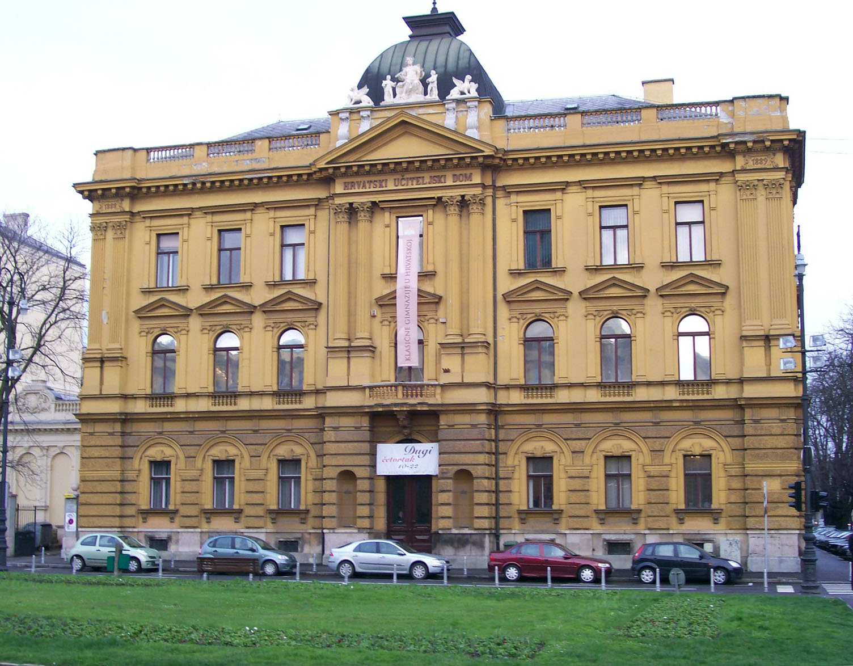
V. NOVO SJEDIŠTE HUROŠ-a ODLUKOM PREDSJEDNIŠTVA od 13. 10. 2016. g.
U HRVATSKOM UČITELJSKOM DOMU

Slide 7
VI. TAJNIŠTVO HUROŠ-a
HRVATSKI UČITELJSKI DOM
Trg maršala Tita 4
10000 ZAGREB
TEL./FAX.: 01 410 7820
tajnistvo@huros.hr
RADNO VRIJEME:
PONEDJELJAK I ČETVRTAK OD 9,00 – 13,00 sati

Slide 8
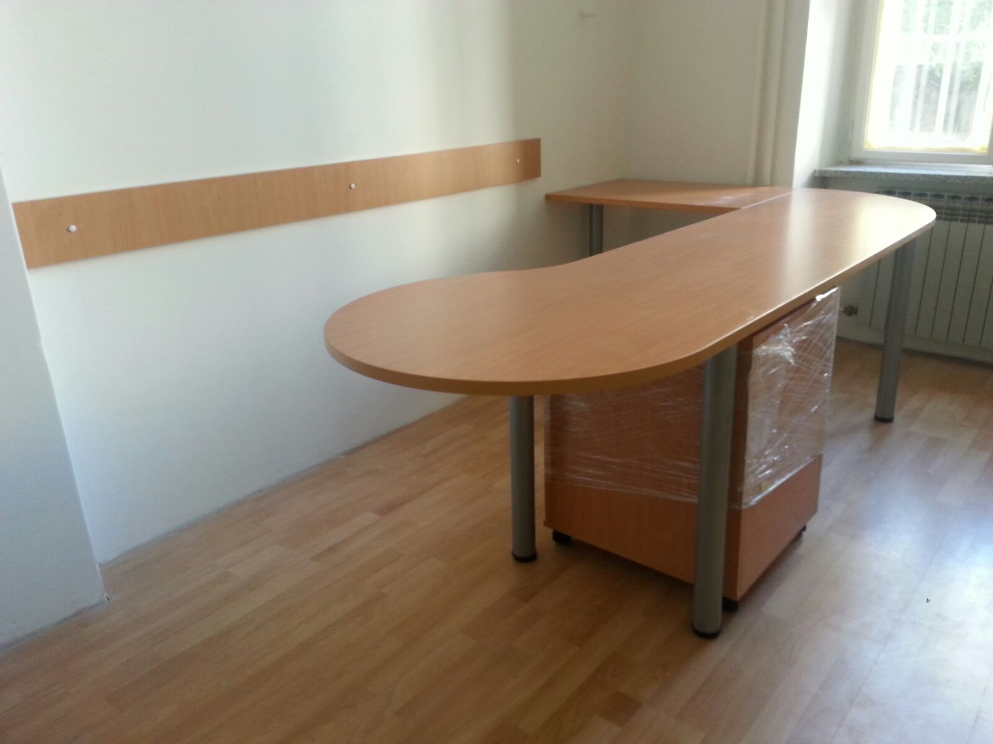
TAJNIŠTVO

Slide 9
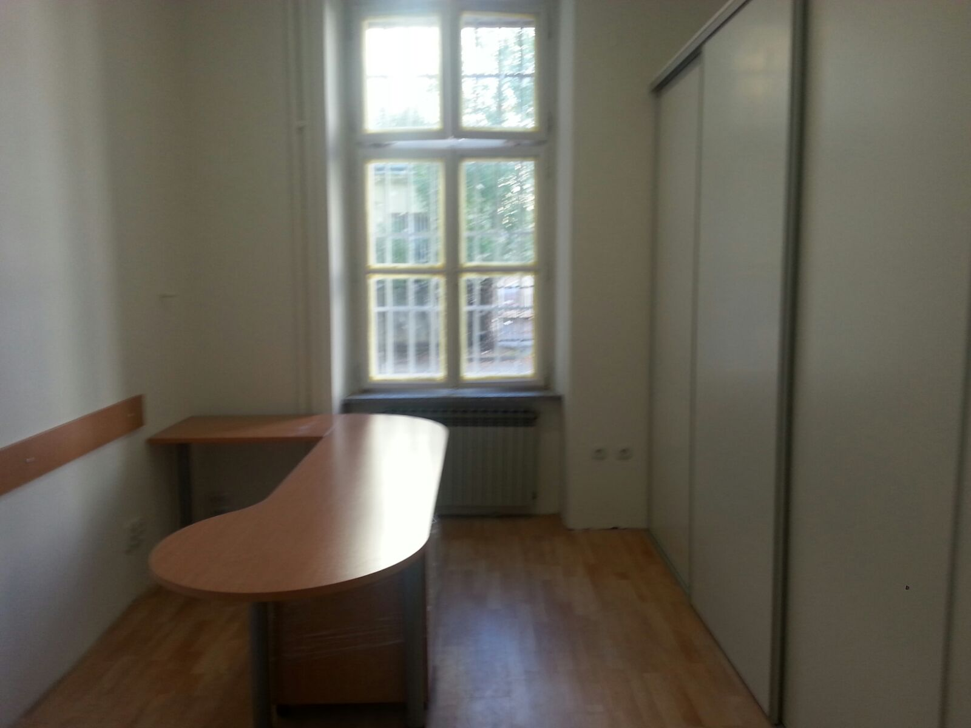
TAJNIŠTVO

Slide 10
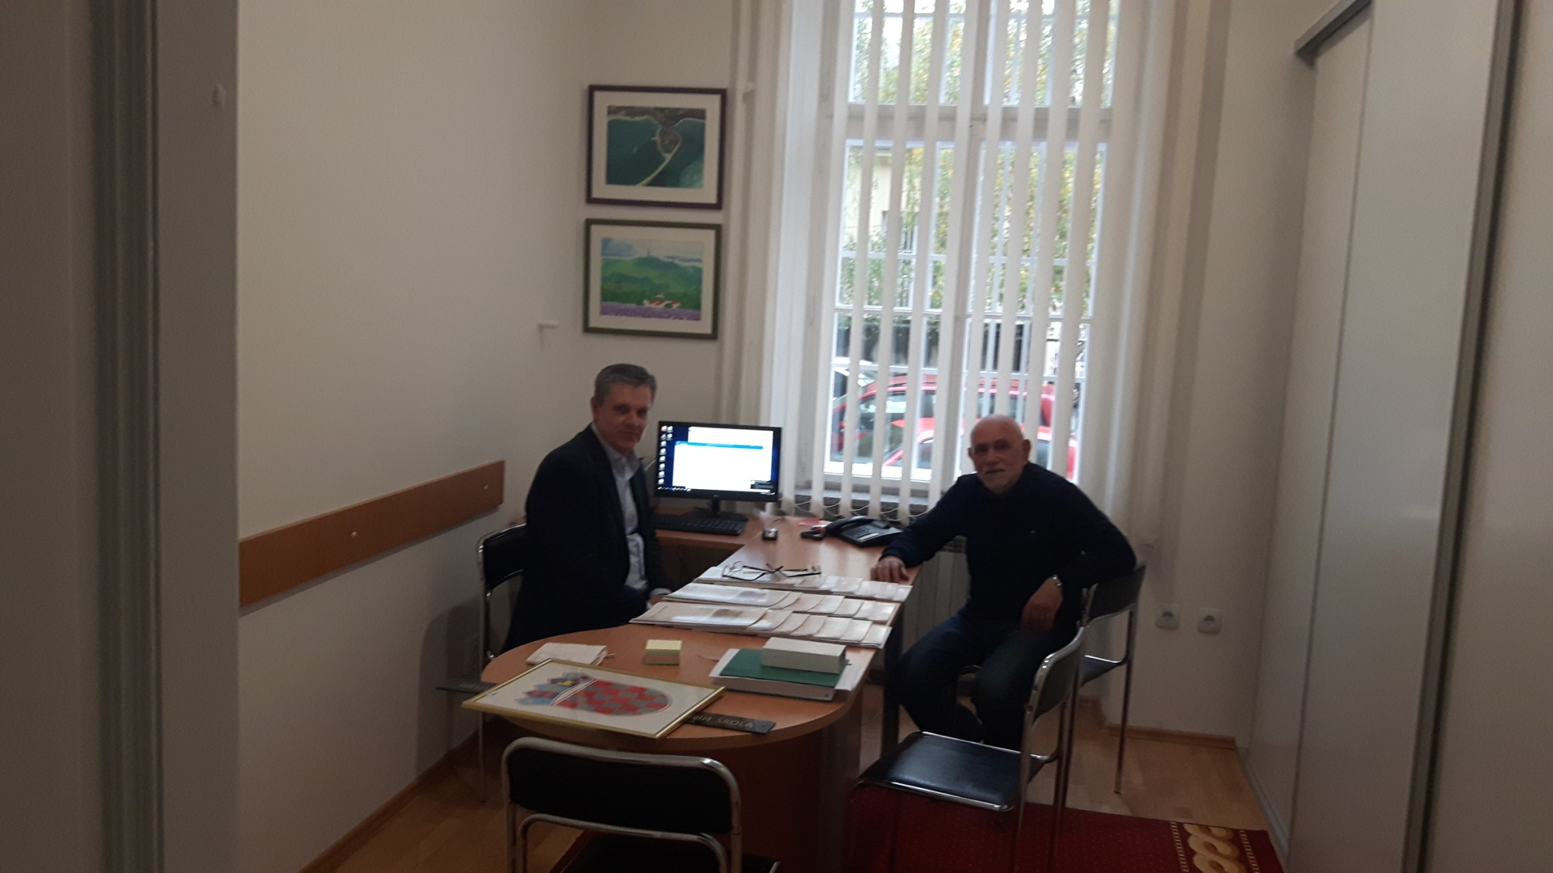
TAJNIŠTVO

Slide 11
POSLOVI TAJNIŠTVA I RAČUNOVODSTVA
Administrativno - normativni poslovi: arhiva, zapisnici, odluke, potvrde, materijali sa stručnih skupova i sl.
Vođenje i ažuriranje web stranica:
www.huros.skole.hr
www.huros.hr
Koordiniranje rada županijskih ogranaka, ažuriranje zajedničke baze članstva na državnoj razini kao i baze članstva po ograncima
Surađuje s računovodstvom i financijskim servisom Udruge u skladu s pozitivnim zakonskim propisima RH
Surađuje s odvjetnikom Udruge
E-mail: racunovodstvo@huros.hr

Slide 12
VII. STRUČNO USAVRŠAVANJE U ORGANIZACIJI HUROŠ-a
ORGANIZIRANA ČETIRI (4) STRUČNA SKUPA
OPATIJA, 21. – 23. listopada 2013. g. - oko 450 ravnatelja
TEMA:”Kvalitetnim upravljanjem do bolje škole”
2. SOLARIS, 13. – 15. listopada 2014. g. – oko 400 ravnatelja
TEMA:”Ravnatelj u razvoju sustava vrijednosti škole”
3. M. LOŠINJ, 12. – 14. listopada 2015. g. – oko 480 ravnatelja
TEMA:”Promjenama do kvalitetnije škole”
4. DUBROVNIK, 8. - 9. studenog 2016. g. - oko 430 ravnatelja - Izborna skupština
TEMA:”Obrazovanje i licenciranje ravnatelja”

Slide 13
OBILJEŽAVANJE 20. OBLJETNICE
Svečanost održana 4. svibnja 2015. g. u
HRVATSKOM NARODNOM KAZALIŠTU U ZAGREBU
Visoko pokroviteljstvo predsjednice Republike Hrvatske, gđe Kolinde Grabar Kitarović
Prisutno preko 50 gostiju i uzvanika, a nazočne pozdravili gosp. Vedran Mornar, ministar i gosp. Milan Bandić, gradonačelnik grada Zagreba
Prisutno oko 350 ravnateljica i ravnatelja RH
Svečani program u trajanju oko sat vremena u izvedbi preko 100 vrhunskih umjetnika, glazbenika i glumaca
Osigurani prigodni pokloni za sve sudionike
Priređen svečani domjenak za sve sudionike
Sponzori: Školska knjiga, Profil klet, Agencija Dubrovnik sun, Narodne novine, Opstanak i dr.

Slide 14
VIII. SURADNJA S MINISTARSTVOM ZNANOSTI, OBRAZOVANJA I SPORTA
Od 2012. – 2016. promijenila su se 4 ministra: gosp. Željko Jovanović, gosp. Vedran Mornar, gosp. Predrag Šustar i gosp. Pavo Barišić
Sudjelovanje u 3 radne skupine koje su radile na izradi Nacrta izmjena i dopuna Zakona o odgoju i obrazovanju u osnovnoj i srednjoj školi (Mihaljević) - NN 94/13 od 22. 07. 2013. g. ; NN 152/14 od 22. 12. 2014. g. i 3. 10. – 17. 10. 2016. g.
3. Sudjelovanje u Radnoj skupini kod izrade Nacionalne strategije znanosti, obrazovanja i tehnologije - 5. cilj – Upravljanje i rukovođenje u odgojno-obrazovnim ustanovama 2013. /14. g. (Mihaljević i Matić Roško)
4. Sudjelovanje u raspravi o Nacionalnoj strategiji na saborskom Odboru za obrazovanje, kulturu i sport 9. 7. 2014. g. (Mihaljević)
5. Sudjelovanje u operativnom timu na izradi elemenata i kriterija za elektronički upis učenika u prvi razred srednje škole (Mihaljević)
6. Sudjelovanje u radnoj skupini za izradu Pravilnika o tjednoj normi učitelja i stručnih suradnika 2014. g. (B. Šćuric, članica Predsjedništva i ravnateljica OŠ Otona Ivekovića iz Zagreba)
7. Sudjelovanje u radu Radne skupine za izradu Pravilnika o djelokrugu tajnika 2014. g. (B. Šarušić – tajnik Udruge i ravnatelj OŠ Malešnica iz Zagreba)
8. Sudjelovanje u radnoj skupini za pripremu kurikularne reforme 2014. – 2015. g.
9. Sudjelovanje u radu Ekspertne radne skupine za izradu kriterija i modela licenciranja ravnatelja 2015. – 2016. g. (Mihaljević)
10. Sudjelovanje kod izrade kalendara rada škola za svaku školsku godinu

Slide 15
IX. SURADNJA S AGENCIJOM ZA ODGOJ I OBRAZOVANJE
Suradnja s gosp. Vinkom Filipovićem – bivši ravnatelj
Suorganizatori stručnog skupa za učitelje ( oko 120) u susjednoj Bosni i Hercegovini - Livno od 16.–18. 5. 2014.
Suradnja s gđom Jadrankom Žarković Pečenković, ravnateljica
Suradnja sa gosp. Mariom Rogačem, zamjenikom ravnateljice i gosp. Vladom Matasom, savajetnikom za ravnatelje i voditelj podružnice Split
Suorganizacija državnih stručnih skupova
Izrada potvrda sa stručnih skupova
Suradnja s voditeljima županijskih stručnih vijeća
Izrada elemenata i kriterija praćenja i vrednovanja nastavnog procesa – zajednički projekt

Slide 16
X. SURADNJA S NACIONALNIM CENTROM ZA VANJSKO VREDNOVANJE OBRAZOVANJA
Suorganizacija državnih stručnih skupova
Priprema vanjskog vrednovanja osnovnih škola
Provedba istraživanja za potrebe školstva
Provedba istraživanja za međunarodnu suradnju
Promjena hrvatskog kvalifikacijskog okvira
Izrada standarda zanimanja ravnatelja
Izrada modela licenciranja ravnatelja

Slide 17
XI. SURADNJA S OSTALIM UDRUGAMA, TIJELIMA LOKALNE UPRAVE , IZDAVAČIMA, SINDIKATIMA I VJERSKIM INSTITUCIJAMA
UDRUGA HRVATSKIH SREDNJOŠKOLSKIH RAVNATELJA
- zajedničko pripremanje Nacrta teksta izmjena i dopuna Zakona
- pripremanje zajedničkih zaključaka oko statusa i položaja ravnatelja
- proslava 20. obljetnice u West-inu i maloj dvorani V. Lisinskog u Zagrebu
- pomoć oko organizacije međunarodne konferencije u Dubrovniku u listopadu 2014. g.
HRVATSKA ZAJEDNICA OSNOVNIH ŠKOLA
- sudjelovanje članova Udruge u radu Upravnog vijeća HZOŠ-a
- sudjelovanje na stručnim skupovima u organizaciji HZOŠ-a
HRVATSKI PEDAGOŠKO KNJIŽEVNI ZBOR
- suradnja na izdavačkoj djelatnosti - stručna literatura
- sudjelovanje na stručnim skupovima u organizaciji HPKZ-a
SURADNJA S UREDIMA LOKALNE UPRAVE, GRADSKIM UREDOM ZA OBRAZOVANJE KULTURU I SPORT GRADA ZAGREBA
Suradnja s Klubom umirovljenika prosvjetnih radnika grada Zagreba
Suradnja s CARNET-om – CUC-ove konferencije, E-škole i sl.
Suradnja sa Učiteljskim i sindikatom Preporod
Suradnja s izdavačkim kućama : Školska knjiga, Profil Klijet, Alfa i dr.
Tradicionalni Božićni prijem kod kardinala J. Bozanića kao i obilježavanje 25. godišnjice biskupske službe kardinala J. Bozanića - 2014. g.
Svečana akademija povodom 25. g. uvođenja vjeronauka u škole održana 3. 10. 2016. g. u Hrvatskom narodnom kazalištu u Zagrebu

Slide 18
XII. MEĐUNARODNA
I REGIONALNA SURADNJA
Predsjedništvo donijelo odluku o imenovanju Povjerenstva za međunarodnu suradnju koji vodi kolegica
Biseka Matić Roško, ravnateljica OŠ Horvati iz Zagreba
Udruga je postala punopravna članica međunarodne asocijacije udruga - ESHA-e 2012. godine
Članovi predsjedništva ESHA-e su:
Nikica Mihaljević i Biserka Matić Roško
Predsjedništvo ESHA-e u Lisabonu od 24. - 26. 10. 2013. g.
Predsjedništvo ESHA-e u Helsinkiju od 30. 3. – 2. 4. 2014. g.
Predsjedništvo ESHA-e u Bergenu od 28. – 31. 10. 2015. g.
Međunarodna konferencija ESHA-e od 28. – 31. 10. 2014. g. u Dubrovniku
Međunarodna konferencija ESHA-e od 18. – 21. 10. 2016. g. u Mastrihtu - Nizozemska

Slide 19
REGIONALNA SURADNJA
  1. Regionalna konferencija održana od 22. – 24. 11. 2012. g. u Sarajevu – Bosna i Hercegovina
  TEMA: “Izazovi vođenja”
  Pripremna konferencija u Podgorici 20. 6. 2013. g.
  2. Regionalna konferencija u Budvi od 3.- 5. 10. 2013. g. – Crna gora
  TEMA: „Autonomija škole i nastavnika”
  Pripremna konferencija u Beogradu od 15. – 16. 5. 2015. g.
  3. Regionalna konferencija u Beogradu od 25. – 27. 10. 2015. g.
  TEMA:”Motivacija u obrazovanju”
  - Pripremna konferencija u Ljubljani od 8. i 9. 4. 2016.
  4. Organizirano studijsko putovanje hrvatskim školama u BiH – Banja Luka, Kiseljak, Sarajevo i Mostar od 3.–5. 6. 2016. g.

Slide 20
XIII. SURADNJA SA ŽUPANIJSKIM OGRANCIMA HUROŠ-a
Sudjelovanje u radu ogranaka: Grad Zagreb, Zagrebačka županija, Sisačko - moslavačka županija, Međimurska županija i sl.
Aktivno uključiti u rad dubrovačko - neretvanski, ličko - senjski, bjelovarsko - bilogorski i krapinsko - zagorski ogranak
Održati izborne skupštine do kraja godine u svim ograncima u kojima su izbori održani 2012. g.
Posjet Novigradskom proljeću 2014. g.
Nazočnost na značajnijim obljetnicama škola

Slide 21
BROJ ČLANOVA PO
ŽUPANIJSKIM OGRANCIMA
ČLANOVI HUROŠ-a PO ŽUPANIJAMA
 |  | 2012. | 2013. | 2014. | 2015. | 4.11.16.
1. | Zagrebačka županija | 45 | 40 | 42 | 45 | 47
2. | Krapinsko-zagorska županija | 32 | 28 | 27 | 22 | 26
3. | Sisačko-moslavačka županija | 35 | 33 | 31 | 32 | 32
4. | Karlovačka županija | 30 | 27 | 30 | 30 | 28
5. | Varaždinska županija | 35 | 35 | 36 | 35 | 37
6. | Koprivničko-križevačka županija | 19 | 19 | 19 | 21 | 19
7. | Bjelovarsko-bilogorska županija | 21 | 19 | 16 | 13 | 15
8. | Primorsko-goranska županija | 53 | 49 | 49 | 44 | 50
9. | Ličko-senjska županija | 14 | 13 | 10 | 10 | 11
10. | Virovitičko-podravska županija | 17 | 13 | 12 | 13 | 17
11. | Požeško-slavonska županija | 11 | 7 | 10 | 6 | 7
12. | Brodsko-posavska županija | 34 | 30 | 31 | 29 | 32
13. | Zadarska županija | 31 | 28 | 29 | 26 | 29
14. | Osječko-baranjska županija | 67 | 53 | 54 | 45 | 50
15. | Šibensko-kninska županija | 20 | 21 | 21 | 23 | 21
16. | Vukovarsko-srijemska županija | 51 | 47 | 40 | 42 | 46
17. | Splitsko-dalmatinska županija | 82 | 72 | 66 | 66 | 74
18. | Istarska županija | 45 | 47 | 43 | 38 | 43
19. | Dubrovačko-neretvanska županija | 32 | 30 | 29 | 28 | 26
20. | Međimurska županija | 28 | 24 | 23 | 26 | 27
21. | Grad Zagreb | 101 | 97 | 99 | 95 | 104
 | UKUPNO | 803 | 732 | 717 | 689 | 741

Slide 22
XIV. SURADNJA S MEDIJIMA
Školske novine
Ostale dnevne tiskovine
Sudjelovanje u radijskim emisijama posvećenim školstvu
TV emisije posvećene školstvu
Portali koji se bave aktualnim temama iz školske problematike

Slide 23
XV. PRAVNA POMOĆ ČLANOVIMA HUROŠ-a
Odlukom Predsjedništva potpisan ugovor s odvjetnikom Hrvojem Kuprešakom
Osigurano pružanje pravne pomoći članovima Hrvatske udruge ravnatelja osnovnih škola
  Obveze odvjetnika:
  Pružanje pismene i usmene savjetodavne pomoći članovima HUROŠ-a
  Mjesečno izvješće o pruženoj pismenoj pomoći članovima
  Aktualni sat s odvjetnikom na stručnim skupovima
  Po potrebi sudjelovanje na sjednicama Predsjedništva

Slide 24
XVI. POMOĆ RAVNATELJIMA ČLANOVIMA UDRUGE
Pomoći pri zbrinjavanju u struci ravnatelja koji ne prođu na reizboru
Dostojan ispraćaj ravnatelja nakon odlaska u zasluženu mirovinu
Pomoći teško oboljelim kolegicama i kolegama prema mogućnostima Udruge

Slide 25
HVALA NA POZORNOSTI!

